Slide 1
Politická správa v českých zemích do roku 1620
Místodržící, zemské úřady, královská kancelář, zemský sněm, zemský soud

Slide 2
Politický systém v Českých zemích v letech 1526 – 1618
Imperium mixtum
Na vládě se podílejí vedle ústřední panovnické moci také další privilegované složky společnosti, tzv. stavy
Instituce zákonodárné, výkonné a soudní moci nejsou zřetelně odděleny
Místodržící
Český královský dvůr – nejvyšší zemští úředníci, tvoří královskou radu
Moravští zemští úředníci
Slezští zemští úředníci
Česká královská (dvorská) kancelář

Slide 3
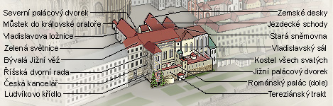

Slide 4
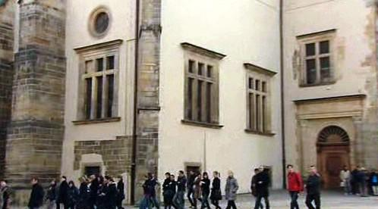
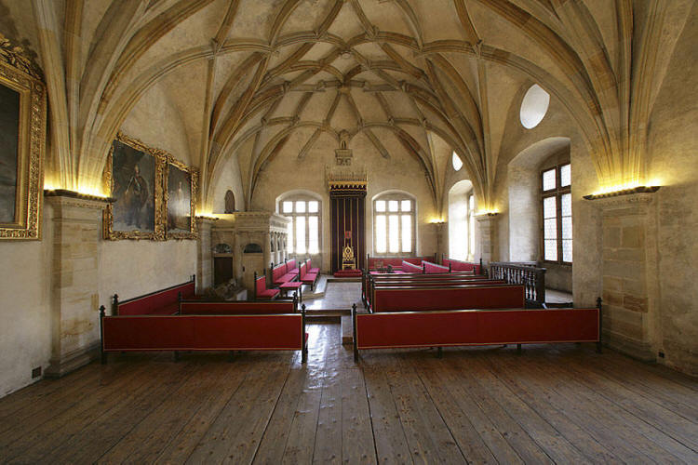
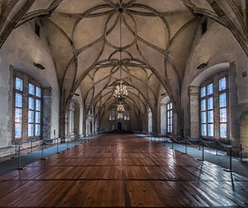
Český zemský sněm
Moravský sněm
Slezský sněm

Slide 5
Místodržící
Čechy:
1528 instrukce pro zemské hejtmany
cca 1530 – 1547 místodržící (nejvyšší zemští úředníci)
1547 – 1566 Ferdinand II. Tyrolský
1566 – 1583 místodržící
1583 – 1612 Praha sídlem panovníka (Rudolf II.)
1612 – 1618 místodržící
Morava:
po celé období zemský hejtman
Slezsko:
Vrchní slezský hejtman (1536 – 1608) vratislavský biskup
Horní a Dolní Lužice: zemský fojt

Slide 6
Český královský dvůr – nejvyšší zemští úředníci,
tvoří královskou radu
Nejvyšší purkrabí Království českého
Nejvyšší zemský hofmistr
Nejvyšší zemský maršálek
Nejvyšší zemský komorník
Nejvyšší zemský sudí
Nejvyšší kancléř Království českého
Nejvyšší dvorský sudí
Prezident nad apelacemi
První Karlštejnský purkrabí
Prezident české komory
Nejvyšší zemský písař
Zemský podkomoří
Purkrabí kraje Hradeckého
Druhý Karlštejnský purkrabí

Slide 7
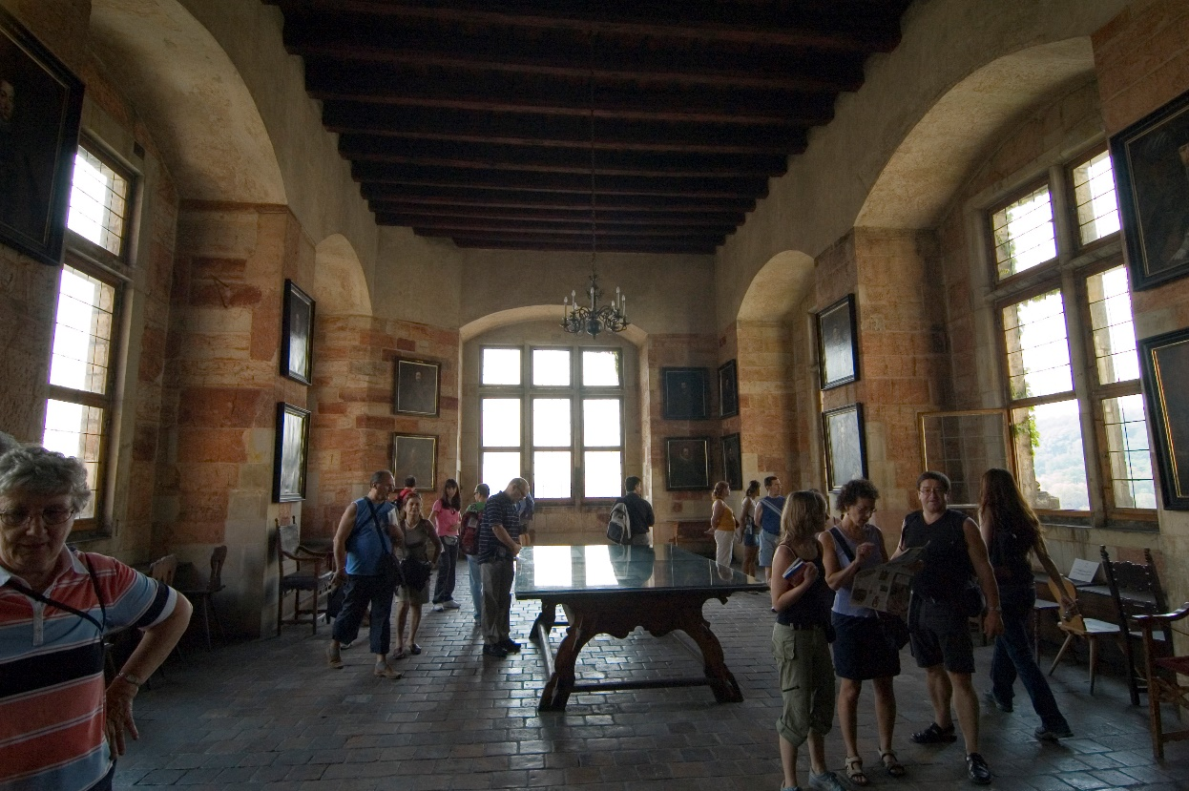
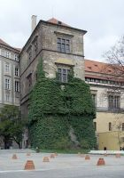
Česká královská (dvorská) kancelář
Nejvyšší kancléř – člen Tajné rady
Vídeňská expozitura
Slezská kancelář 1611
Česká královská kancelář je
-kanceláří panovníka (ve smyslu expedičního úřadu)
-kanceláří královské rady
-kanceláří zemského sněmu (v době zasedání)

Slide 8
Český (zemský) sněm
a sněmy vedlejších zemí
Svolává panovník (znovu od 1528, definitivně po 1547)
Předsedá nejvyšší purkrabí
Projednává -královskou propozici
-články obecné
-články zvláštní
Jedná v kuriích (podle stavů)
Reprezentace jednotlivých stavů podle odlišných pravidel
Sněmovní usnesení s platností zákona (s potvrzením krále)
Moravský sněm
Slezsko: sněmy jednotlivých knížectví
Společný knížecí sněm (po smrti Matyáše)

Slide 9
Změny ve sněmovnictví po 1620
Královští komisaři
Odnětí zákonodárné iniciativy
Obnovení prelátského stavu
Omezení účasti měst
1714 Zemský výbor
-osm přísedících
-jedná v komisích (sněmovní, vojenská, hraniční, pro dědickou daň…
-spravuje domestikální fond

Slide 10
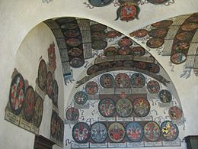
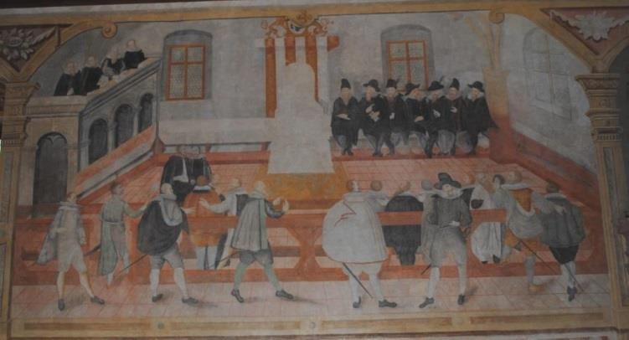
Český zemský soud
20 přísedících (12+8)
Úřad des(e)k zemských

